Slide 1
数字图像编程框架 接口扩展
配套课件
数字图像处理
— 编程框架、理论分析、实例应用和源码实现

Slide 2
数字图像编程框架接口扩展
从最简单的几何变换，到最常见的图像分割等问题，然后再到三种底层图像特征（颜色、形状和纹理）提取技术的阐述，最后到高级数字图像处理问题的阐述
很明显，这是一个由易到难、循序渐进的章节安排过程。
从数字图像处理编程框架开始，又以编程框架作为结束点，中间是各章节的数字图像处理功能阐述，而每种图像处理功能的实现都是基于编程框架之上的。
以数字图像处理编程框架为轴线，由易到难的讲解各种数字图像处理功能的理论分析与实例应用，并给出了大量的基于编程框架之上的实用源码
编程框架、理论分析、实例应用和源码实现

Slide 3
数字图像编程框架接口扩展
OpenCV和Matlab作为开源项目和商用系统在数字图像处理成功开发的典范，其对于数字图像自身的描述和功能的实现，与本书所提供的编程框架具有异曲同工之妙，并且它们在功能实现等方面做得比本书的编程框架要完备得多。
与OpenCV的接口
与Matlab的接口

Slide 4
与OpenCV的接口
OpenCV是Intel®开源计算机视觉库，它由一系列 C 函数和少量 C++ 类构成，实现了图像处理和计算机视觉方面的很多通用算法。
OpenCV的总体描述为：
OpenCV是一个基于C/C++语言的开源图像处理函数库；
其代码都经过优化，可用于实时处理图像；
具有良好的可移植性；
可以进行图像/视频载入、保存和采集的常规操作；
具有低级和高级的应用程序接口（API）。
OpenCV的模块主要分为5个函数库，分别为：
cv – 核心函数库；
cvaux – 辅助函数库；
cxcore – 数据结构与线性代数库；
highgui – GUI函数库；
ml – 机器学习函数库。

Slide 5
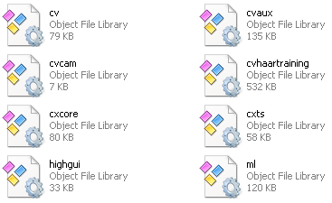
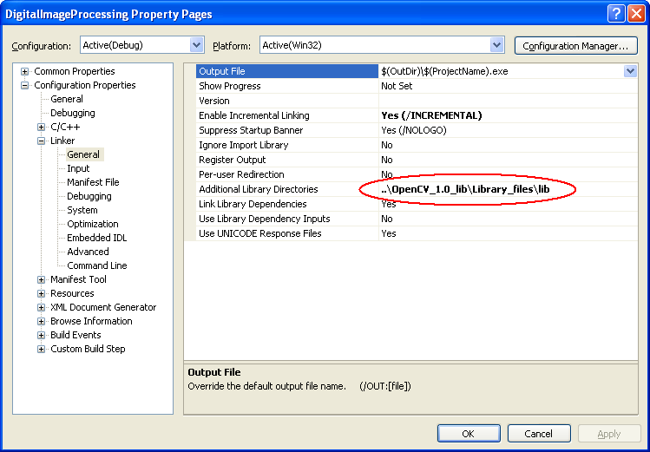
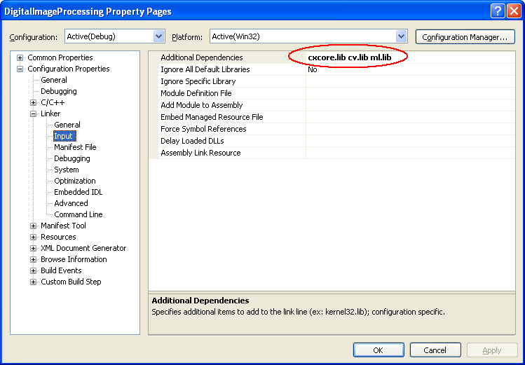
OpenCV在Visual C++ 2008下的环境设置
运行OpenCV安装文件
拷贝头文件和静态链接库文件
设置静态链接库文件信息
调用编程框架与OpenCV的接口文件

Slide 6
静态链接库目录设置

Slide 7
静态链接库依赖设置

Slide 8
调用编程框架与OpenCV的接口文件
编程框架与OpenCV接口就可以描述为数据结构CImage（和CTMatrix）与数据结构IplImage（和CvMat）之间的相互转换
提供了一个类class CInteractionWithOpenCV来实现上述转换功能，并在类的头文件中包含了对于OpenCV头文件的引用
以后使用编程框架与OpenCV的接口，就只需要包含语句#include "InteractionWithOpenCV.h"即可了。
#include "..\OpenCV_1.0_lib\Header_files\cv\include\cv.h"
#include "..\OpenCV_1.0_lib\Header_files\cxcore\include\cxcore.h"
#include "..\OpenCV_1.0_lib\Header_files\highgui\highgui.h"
#include "..\OpenCV_1.0_lib\Header_files\ml\include\ml.h"

Slide 9
基于接口的编程实例
Canny边缘检测算子
形态学开操作
离散余弦变换
灰度直方图统计
直方图均衡化

Slide 10
Canny边缘检测算子
CTMatrix< BYTE > CImageProcessing::CannyEdgeDetection_opencv( const CTMatrix< BYTE > gray_image )
{
CInteractionWithOpenCV opencv_interactor;
long image_height = gray_image.Get_height();
long image_width = gray_image.Get_width();
CvMat* cv_gray_image = opencv_interactor.Gray_image_to_opencv_matrix( gray_image );
CvMat* cv_edge_image_final = cvCreateMat( image_height, image_width, CV_8UC1 );
BYTE threshold = 30;
double edge_thresh = double( threshold ) / 2.0f;
cvCanny( cv_gray_image, cv_edge_image_final, edge_thresh, edge_thresh * 3.0f );
CTMatrix< BYTE > result = CInteractionWithOpenCV::Opencv_matrix_to_gray_image( cv_edge_image_final );
cvReleaseMat( &cv_edge_image_final );
return result;
}

Slide 11

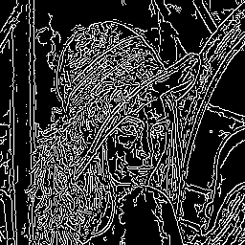
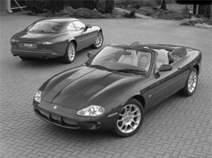
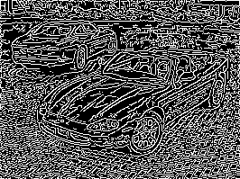
Canny边缘检测算子

Slide 12
形态学开操作
CImage CImageProcessing::MorphologicalOpen_opencv( const CImage& image )
{
CInteractionWithOpenCV opencv_interactor;
IplImage* src = opencv_interactor.Image_to_opencv_image( image );
IplImage* dst = cvCloneImage( src );
cvErode( src, dst );
cvDilate( dst, dst );
CImage result = CInteractionWithOpenCV::Opencv_image_to_image( dst );
cvReleaseImage(&dst);
return result;
}

Slide 13
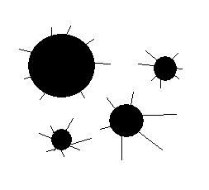



形态学开操作

Slide 14
离散余弦变换
CImage CImageProcessing::DiscreteCosineTransform_opencv( const CImage& src_image )
{
CInteractionWithOpenCV opencv_interactor;
IplImage* image = opencv_interactor.Image_to_opencv_image( src_image );
IplImage* src = cvCreateImage( cvGetSize( image ), IPL_DEPTH_64F, 1 );
IplImage* dst = cvCreateImage( cvGetSize( image ), IPL_DEPTH_64F, 1 );
cvConvertScale( image, src );
cvDCT( src, dst, CV_DXT_FORWARD );
IplImage* magnitude = cvCreateImage( cvGetSize( dst ), 8, 1 );
cvConvertScaleAbs( dst, magnitude );
CImage result = CInteractionWithOpenCV::Opencv_image_to_image( magnitude );
cvReleaseImage( &magnitude );
cvReleaseImage( &dst );
cvReleaseImage( &src );
return result;
}

Slide 15


离散余弦变换

Slide 16
灰度直方图统计
CImage CImageProcessing::GraylevelHistogram_opencv( const CImage& image )
{
CInteractionWithOpenCV opencv_interactor;
IplImage* src_image = opencv_interactor.Image_to_opencv_image( image );
IplImage *hist_image = 0;
CvHistogram *hist;
int hist_size = 64;
float range_0[]={0,256};
float* ranges[] = { range_0 };
int i, bin_w;
float max_value = 0;
hist_image = cvCreateImage(cvSize(320,200), 8, 1);
hist = cvCreateHist(1, &hist_size, CV_HIST_ARRAY, ranges, 1);
cvCalcHist( &src_image, hist, 0, NULL );
cvGetMinMaxHistValue( hist, 0, &max_value, 0, 0 );
cvScale( hist->bins, hist->bins, ((double)hist_image->height)/max_value, 0 );
cvSet( hist_image, cvScalarAll(255), 0 );
bin_w = cvRound((double)hist_image->width/hist_size);
for( i = 0; i < hist_size; i++ )
cvRectangle( hist_image, cvPoint(i*bin_w, hist_image->height),
cvPoint((i+1)*bin_w, hist_image->height - cvRound(cvGetReal1D(hist->bins,i))),
cvScalarAll(0), -1, 8, 0 );
CImage result = CInteractionWithOpenCV::Opencv_image_to_image( hist_image );
cvReleaseHist(&hist);
cvReleaseImage(&hist_image);
return result;
}

Slide 17

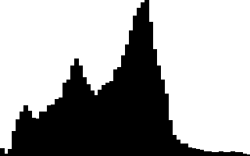
灰度直方图统计

Slide 18
直方图均衡化
CImage CImageProcessing::HistogramEqualization_opencv( const CImage& image )
{
CInteractionWithOpenCV opencv_interactor;
IplImage* src_image = opencv_interactor.Image_to_opencv_image( image );
IplImage* dst_image = cvCloneImage( src_image );
cvEqualizeHist( src_image, dst_image );
CImage result = CInteractionWithOpenCV::Opencv_image_to_image( dst_image );
cvReleaseImage( &dst_image );
return result;
}

Slide 19
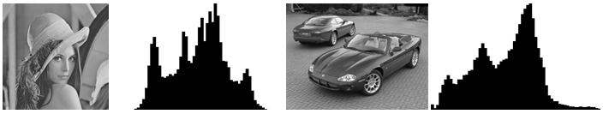
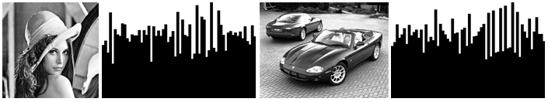
直方图均衡化

Slide 20
Visual C++与Matlab的混合编程
基于Matlab Engine的混合编程
基于Matlab的C/C++数学函数库的混合编程
基于Matlab编译器转换的C++源码的混合编程
基于Matlab编译器转换的动态链接库的混合编程
Matlab编译器，除了将M程序文件转换为C++源码，还可以转换为动态链接库。
从Visual C++工程中调用所转换而来的动态链接库，就可以做到Visual C++与Matlab混合编程的目的，而且这种模式一直被最新的Matlab版本所支持。
基于Matlab的Combuiler工具的混合编程
基于Matcom工具的混合编程

Slide 21
调用Matlab编译器所产生的动态链接库
声明变量和处理以及验证输入参数。
调用函数mclInitializeApplication，并进行测试调用是否成功。这个函数设置了全局MCR（MATLAB Compiler Runtime）状态并激活MCR实例中的构造功能。
对每一个链接库<libraryname>，只调用一次函数<libraryname>Initialize，以产生链接库所需要的MCR实例，其中函数<libraryname>Initialize在链接库<libraryname>所提供的头文件中有所声明。
调用链接库中的函数，并进行结果处理，这是程序的主体部分。
对每一个链接库<libraryname>，只调用一次函数<libraryname>Terminate，以销毁所关联的MCR实例，这步与第3步相对应。
调用函数mclTerminateApplication，以释放全局MCR状态所关联的资源，这步与第2步相对应。
清除变量，关闭文件等等，然后退出，这步与第1步相对应。

Slide 22
CTMatrix与mxArray之间的相互转换
mxArray * CInteractionWithMatlab::Image_to_matlab_matrix( const CTMatrix< double >& double_image )
{
Clear_all_matlab_variables();
long image_height = double_image.Get_height();
long image_width = double_image.Get_width();
CTMatrix< double > transpose_image( image_width, image_height );
for( int row = 0; row < image_height; row ++ )
for( int column = 0; column < image_width; column ++ )
transpose_image[ column ][ row ] = double_image[ row ][ column ];
m_matlab_matrix = mxCreateDoubleMatrix( image_height, image_width, mxREAL );
memcpy( mxGetPr( m_matlab_matrix ), &( transpose_image[0][0] ), transpose_image.GetSizeInBytes() );
return m_matlab_matrix;
}

Slide 23
CTMatrix与mxArray之间的相互转换
const CTMatrix< double > CInteractionWithMatlab::Matlab_matrix_to_image( const mxArray * matlab_matrix )
{
long image_height = mxGetM( matlab_matrix );
long image_width = mxGetN( matlab_matrix );
CTMatrix< double > transpose_image( image_width, image_height );
memcpy( &( transpose_image[0][0] ), mxGetPr( matlab_matrix ), transpose_image.GetSizeInBytes() );
CTMatrix< double > double_image( image_height, image_width );
for( int row = 0; row < image_height; row ++ )
for( int column = 0; column < image_width; column ++ )
double_image[ row ][ column ] = transpose_image[ column ][ row ];
return double_image;
}

Slide 24
基于接口的编程实例
以调用Matlab所提供的快速傅里叶变换（FFT）、快速傅里叶逆变换（IFFT）、离散余弦变换（DCT）和离散余弦逆变换（IDCT）为例，来实现对Matlab编译器所产生的动态链接库的调用。
对上述四种变换，使用四个M程序文件来实现，在每个文件中只包含一个函数，以对应指定的变换功能。
这四个文件的名称分别为fft_matrix.m、ifft_matrix.m、dct_matrix.m和idct_matrix.m，具体的源码为：
function a = fft_matrix(b)
a = fft( b );
function a = ifft_matrix(b)
a = ifft( b );
function a = dct_matrix(b)
a = dct( b );
function a = idct_matrix(b)
a = idct( b );

Slide 25
CInteractionWithMatlab matlab_interactor;
CTMatrix< BYTE > CImageProcessing::FFT_with_matlab( const CTMatrix< BYTE >& gray_image )
{
CWaitCursor wait;
long image_height = gray_image.Get_height();
long image_width = gray_image.Get_width();
CTMatrix< double > double_image( image_height, image_width );
for( int row = 0; row < image_height; row ++ )
for( int column = 0; column < image_width; column ++ )
double_image[ row ][ column ] = gray_image[ row ][ column ];
lib_from_matlabInitialize();
mxArray * src_image = matlab_interactor.Image_to_matlab_matrix( double_image );
mxArray * dst_image = NULL;
mlfFft_matrix( 1, &dst_image, src_image );
double_image = CInteractionWithMatlab::Matlab_matrix_to_image( dst_image );
mxDestroyArray( dst_image );
dst_image = NULL;
lib_from_matlabTerminate();
CTMatrix< BYTE > result( image_height, image_width );
for( int row = 0; row < image_height; row ++ )
for( int column = 0; column < image_width; column ++ )
result[ row ][ column ] = BYTE( double_image[ row ][ column ] );
return result;
}

Slide 26
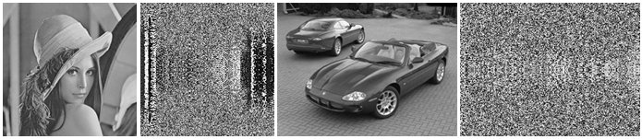
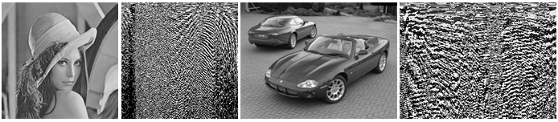
基于接口的编程实例
基于Matlab的FFT变换
基于Matlab的DCT变换

Slide 27
本章小结
本章讨论了数字图像处理编程框架与OpenCV和Matlab的编程接口问题，不仅给出了具体的环境设置和接口实现，而且还给出了基于接口的编程实例，目的是能够帮助读者更好的利用OpenCV和Matlab所提供的已有的强大的数字图像处理功能。
Matlab所提供的功能更为强大，但是即使是编译后的程序还存在执行效率不尽如人意的问题
OpenCV所提供的功能甚至是可以用于实时应用
读者可以根据自己的情况来在Matlab和OpenCV的接口之间做出适当的选择，当然可以同时对两者加以应用，以实现最强的功能调用和编程上的灵活性。

